Slide 1
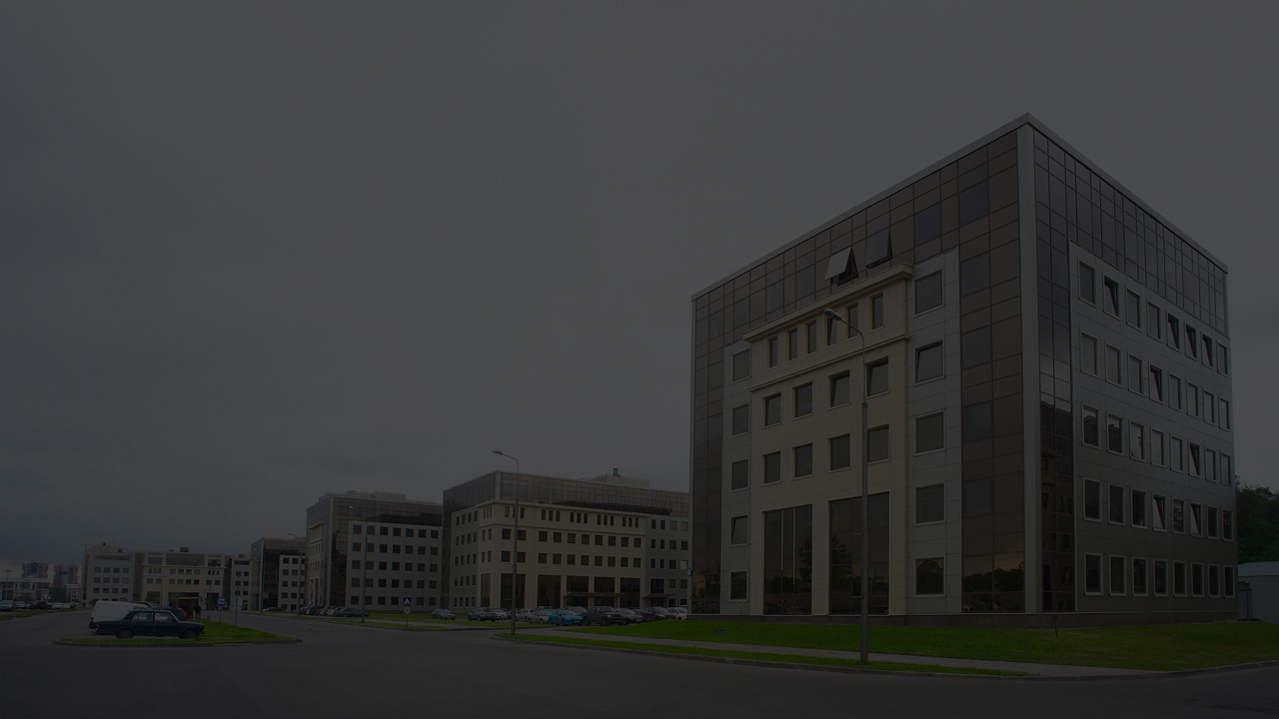
ГОСУДАРСТВЕННЫЙ ФОНД РАЗВИТИЯ ПРОМЫШЛЕННОСТИ
МОСКОВСКОЙ ОБЛАСТИ

Slide 2




Внедрение инноваций, создание новых производств, техническое перевооружение, импортозамещение, экспорт
Ставка 5% годовых
ЛЬГОТНЫЕ
ЗАЙМЫ
Срок до 5 лет
Объем
от 20 до 100 млн рублей
до 50% бюджета проекта
2

Slide 3



СОВМЕСТНОЕ ФИНАНСИРОВАНИЕ
279 млн рублей
Региональный бюджет (30%)
930 млн рублей
общий объем поддержки
651 млн рублей
Федеральный бюджет (70%)
1 860 млн рублей
Инвестиции
в основной капитал
103 млн рублей
Дополнительные
налоги в бюджет
170 новых
рабочих мест
3

Slide 4



КРИТЕРИИ ОТБОРА ПРОЕКТОВ
Рыночная перспективность
проекта
Потенциал
импортозамещения
Экспортный потенциал
Научно-техническая
перспективность
Соответствие принципам
наилучших доступных
технологий
Финансово-экономическая
эффективность и
устойчивость проекта
Финансовая устойчивость
Заявителя
Юридическая
состоятельность Заявителя
и участников проекта
Прозрачность схемы
реализации проекта
4

Slide 5



ЦЕЛЕВОЕ ИСПОЛЬЗОВАНИЕ ЗАЙМОВ
Разработка нового продукта или технологии
Приобретение прав
на результаты интеллектуальной деятельности
Инжиниринговые услуги
Приобретение оборудования
Разработка ТЭО
Разработка нового продукта или технологии
Опытно-конструкторские и опытно-технологические работы
Сертификация и тестирование продукта
Разработка технологических регламентов и карт
Инжиниринговые услуги
Монтаж и адаптация технологического оборудования
Разработка проектной документации для объектов капитального строительства и монтажа оборудования
5

Slide 6





ЗАЕМНЫЕ СРЕДСТВА НЕ МОГУТ БЫТЬ ИСПОЛЬЗОВАНЫ НА:
Строительство зданий и сооружений
Производство
готовой продукции военного
назначения
Приобретение недвижимого имущества
Проведение
НИР
6

Slide 7
ПРОЦЕСС РАССМОТРЕНИЯ ЗАЯВКИ НА ПОЛУЧЕНИЕ ЗАЙМА
В рамках программы федерального ФРП* «Проекты развития»
Экспресс-оценка
РФРП*
Комплексная экспертиза РФРП
Экспертиза
ФРП
Подписание трехстороннего договора займа
РФРП
(5 дней)
РФРП
(5 дней)
РФРП
(40 дней)
РФРП
(15 дней)
ФРП
(40 дней)
ФРП
(15 дней)
РФРП/ФРП
(не более 3 мес.)
Входная
экспертиза
РФРП
Экспертный
совет
РФРП
Экспертный совет ФРП
РФРП – региональный фонд
ФРП – федеральный фонд
7

Slide 8
ОТБОР ПРОЕКТОВ
ПРЕДВАРИТЕЛЬНЫЕ ЗАЯВКИ НА ФИНАНСИРОВАНИЕ ПРОЕКТОВ
GUSEVSVL@MOSREG.RU
8

Slide 9
МИНИСТЕРСТВО ИНВЕСТИЦИЙ И ИННОВАЦИЙ
МОСКОВСКОЙ ОБЛАСТИ

